Slide 1
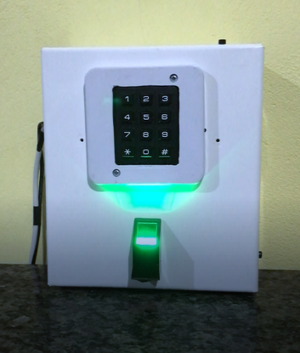

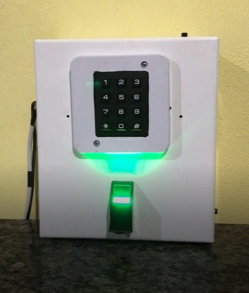




FECHADURA ELETRÔNICA
ÁLVARO LENIN
GABRIEL SARAIVA
GUSTAVO FURTADO
LUIS BRANDÃO
CONEXÃO BLUETOOTH
SENSOR BIOMÉTRICO
FÁCIL SISTEMA DE ALTERAÇÃO DA SENHA
OPÇÃO DE DELETAR BIOMETRIA INDIVIDUAL

Slide 2
PROBLEMÁTICA
Adolescentes invadem prédio no bairro do Morumbi, zona sul de São Paulo, e utilizam uma chave micha, causando um prejuízo de aproximadamente R$100.000,00
São fatos que ocorrem com muita frequência, fazendo com que o usuário fique trancado fora de casa.
CRIMES DE FURTO A RESIDÊNCIA
ESQUECIMENTO E PERCA DE CHAVES

Slide 3

OBJETIVOS
Construir ou projetar uma fechadura eletrônica que funcione através dos seguintes métodos:
Senha, por meio do teclado
Leitor Biométrico
Bluetooth, com utilização de aplicativo

Slide 4
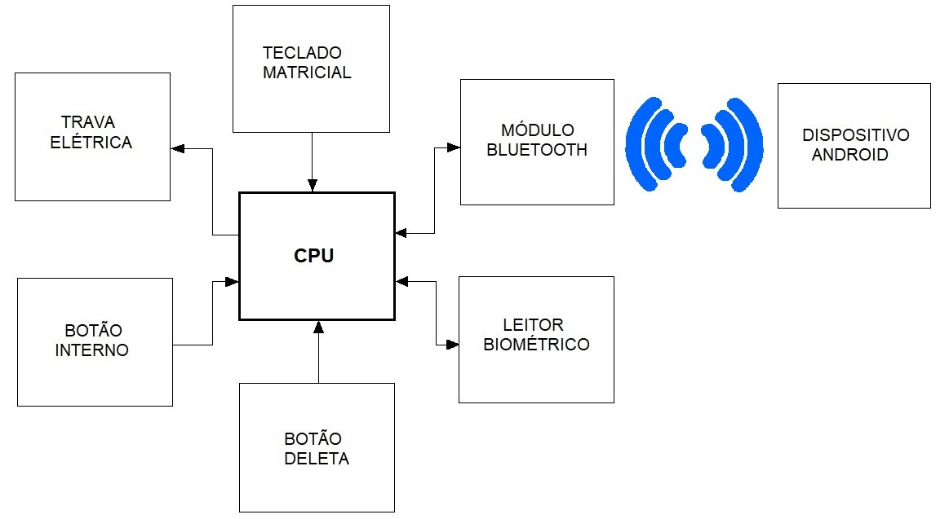
DIAGRAMA DE BLOCOS

Slide 5
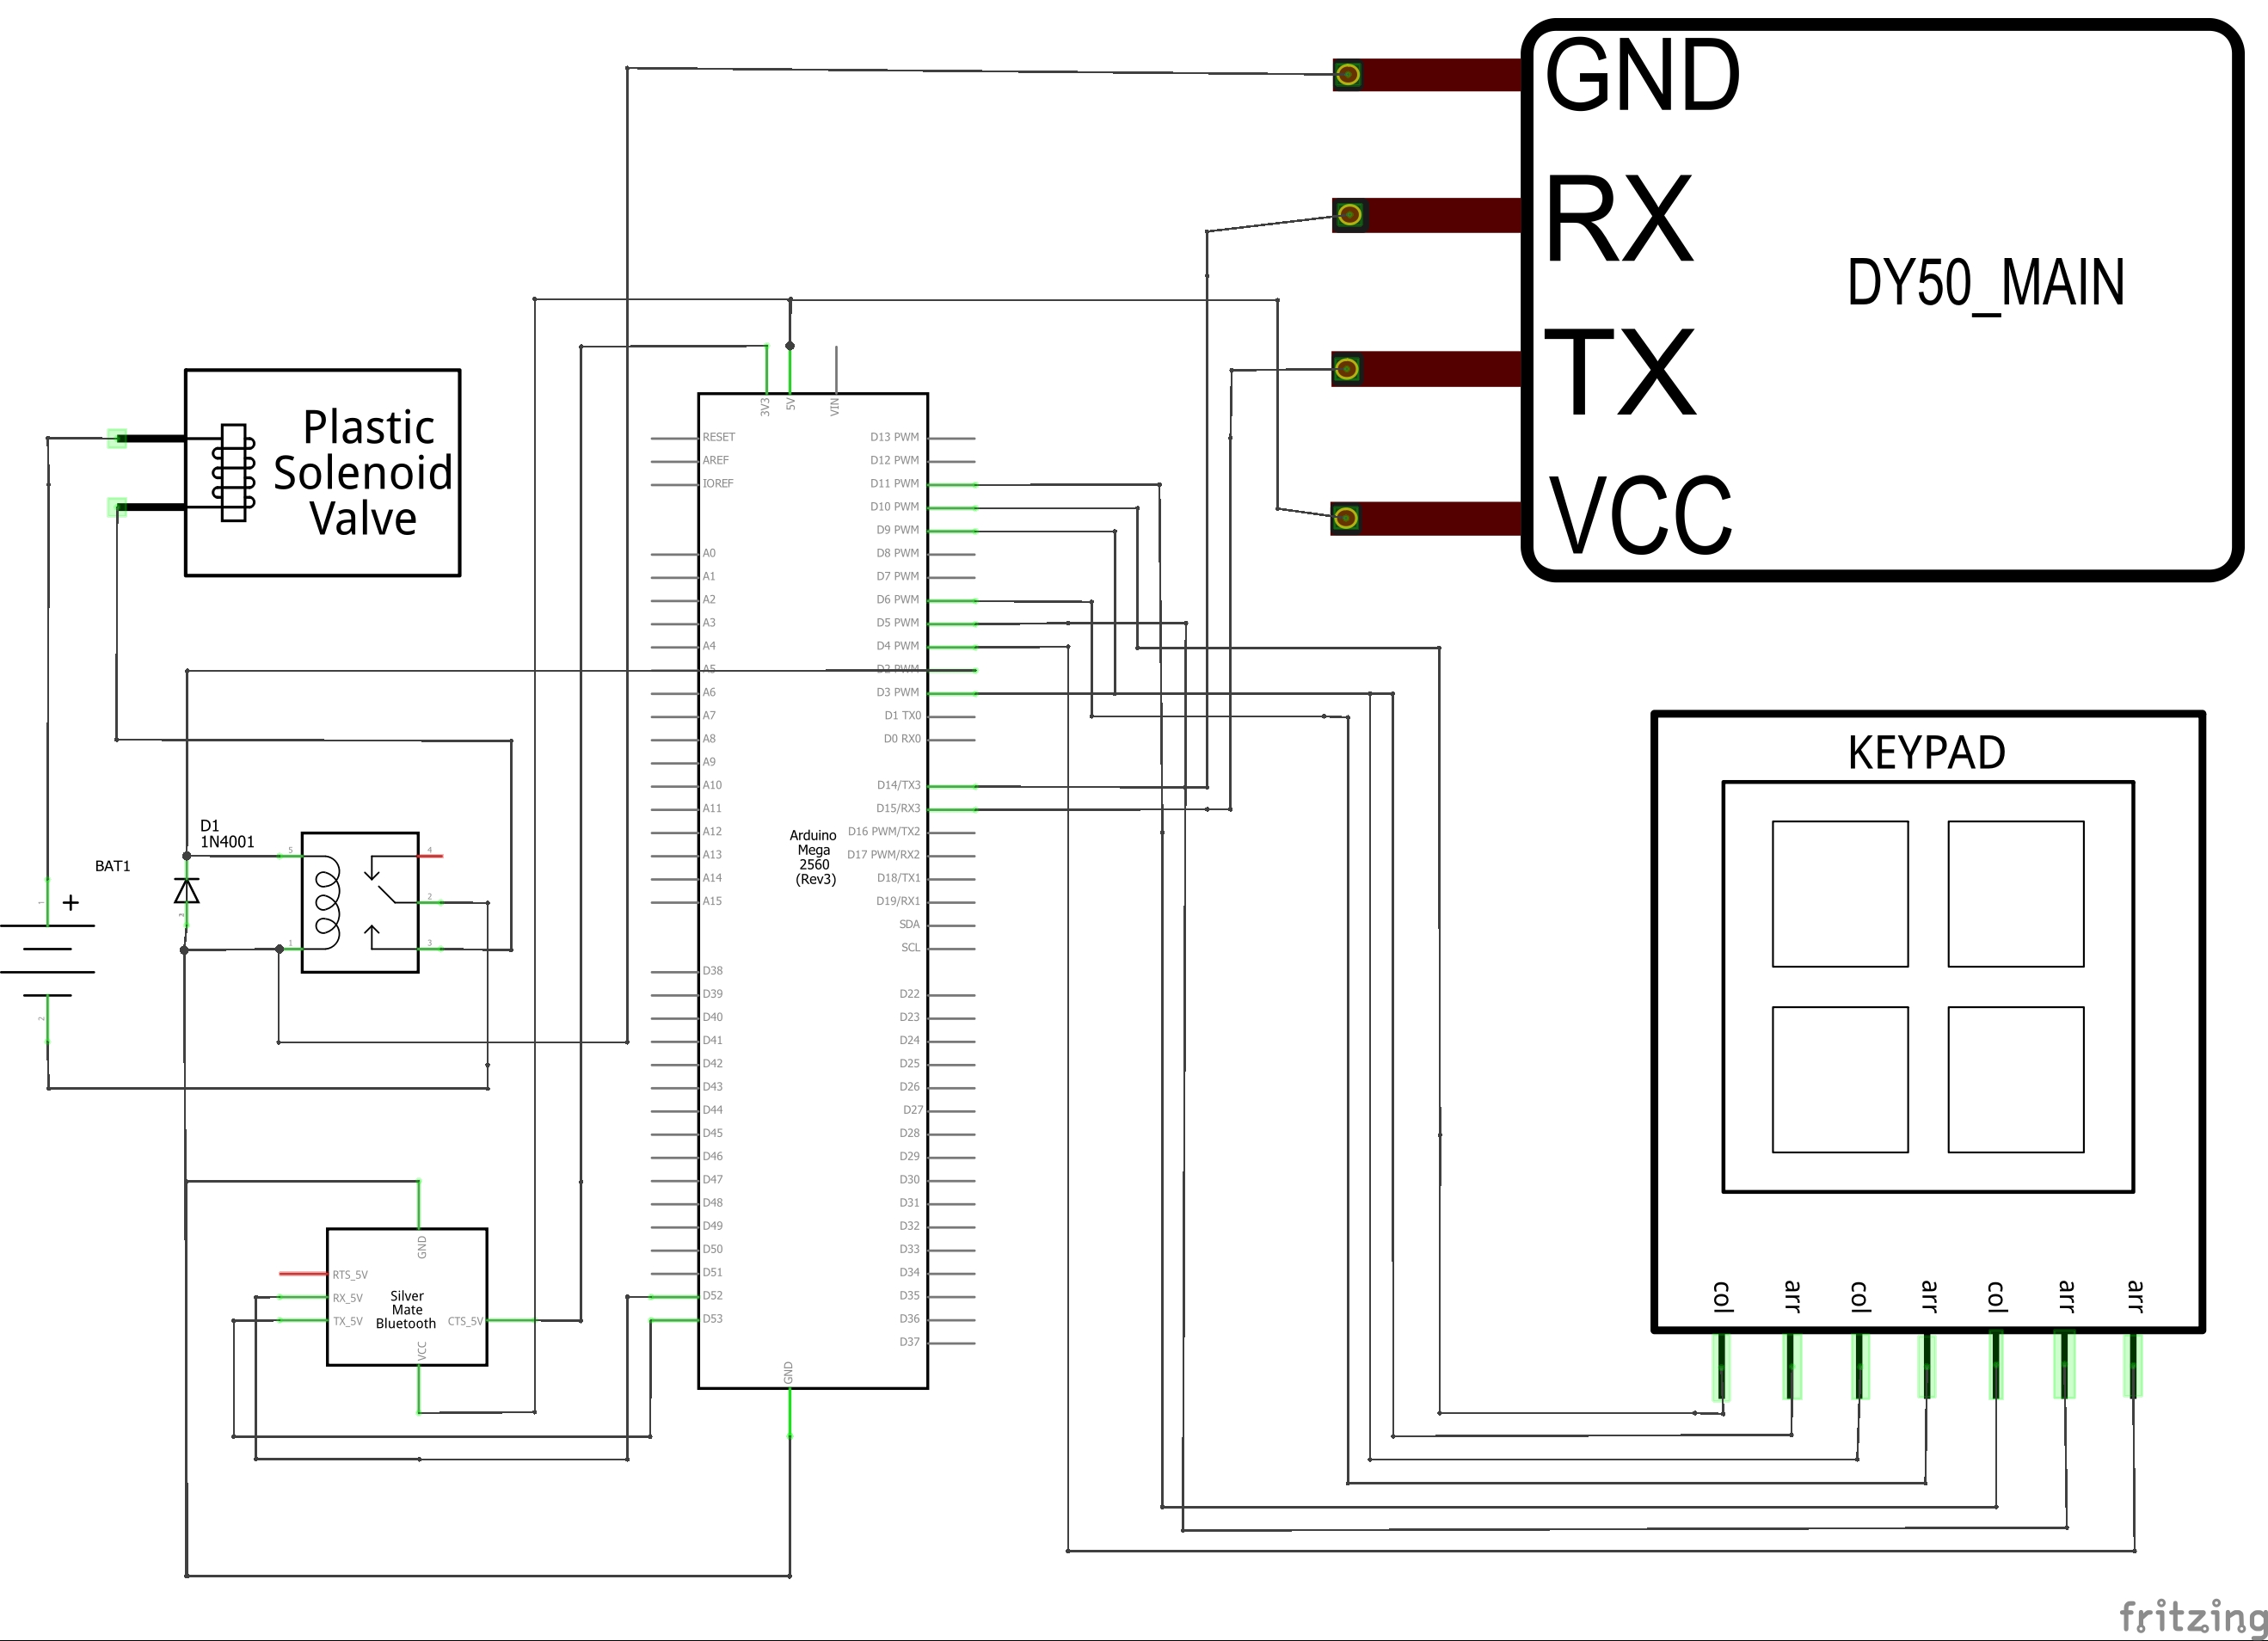
ESQUEMA ELETRÔNICO

Slide 6
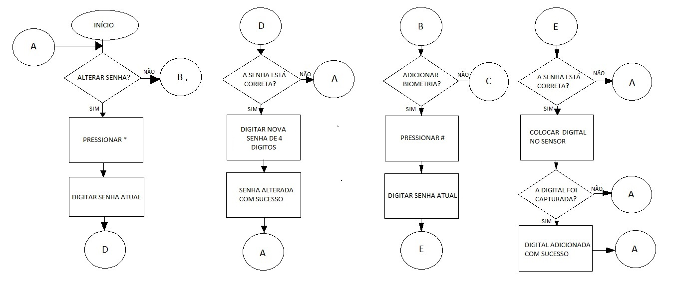
FLUXOGRAMA

Slide 7
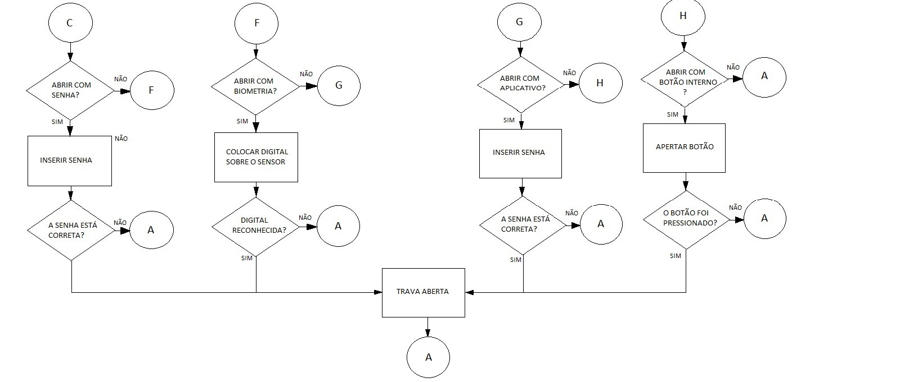
FLUXOGRAMA

Slide 8
CUSTO
DESCRIÇÃO | PREÇO(R$) | QUANTIDADE | VALOR(R$)
Arduino mega 2560 | 105,00 | 1 | 105,00
Mini Trava Elétrica | 60,00 | 1 | 60,00
Teclado Matricial | 64,00 | 1 | 64,00
Bluetooth HC-05 | 35,00 | 1 | 35,00
Sensor Biométrico | 60,00 | 1 | 60,00
Fonte 5V | 17,00 | 1 | 17,00
Módulo relé | 10,00 | 1 | 10,00
Protoboard | 15,00 | 1 | 15,00
P4 fêmea | 5,00 | 1 | 5,00
Resistor 220Ω | 0,05 | 2 | 0,10
Jumper macho/macho | 0,20 | 25 | 5,00
Jumper macho/fêmea | 0,20 | 10 | 2,00
Horas trabalhadas | 10,00 | 30 | 300,00
 |  | Total do material | 378,10
 |  | Total | 678,10

Slide 9
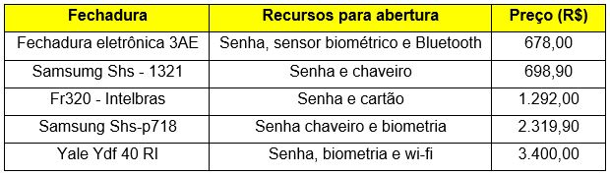
CONCLUSÃO
O projeto da fechadura eletrônica é composto por:
• Abertura por senha, biometria e aplicativo.
• Esta fechadura está consideravelmente em um preço mais acessível em relação aos recursos oferecidos por outras com funções parecidas.
Comparação de preços:
Fonte: Mercado Livre.

Slide 10
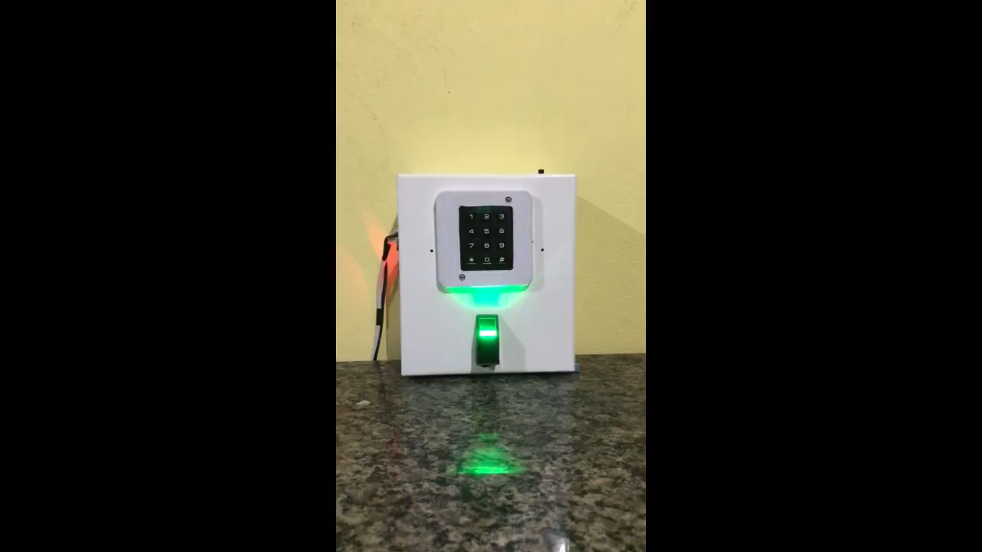
FUNCIONAMENTO
CONFIGURAÇÃO DE SENHA DO TECLADO, E UTILIZAÇAÕ DOS BOTÕES, ASTERISCO E SUSTENIDO.
DESBLOQUEIO POR BIOMETRIA, CADASTRAMENTO DA MESMA, E FUNÇÃO DE DELETA INDIVIDUAL.

Slide 11
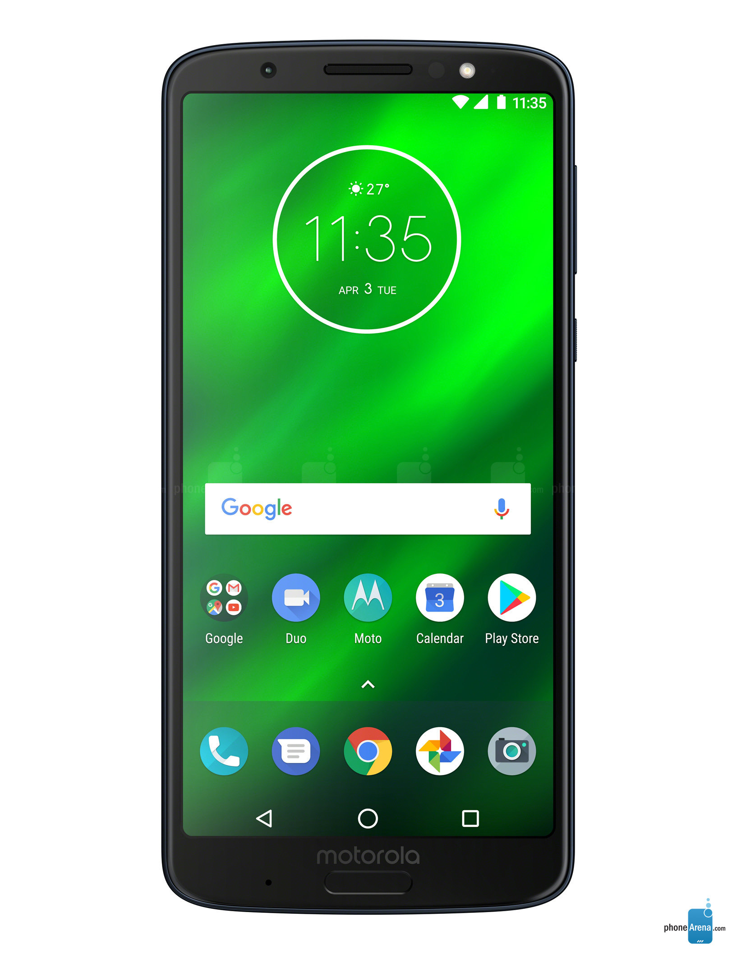
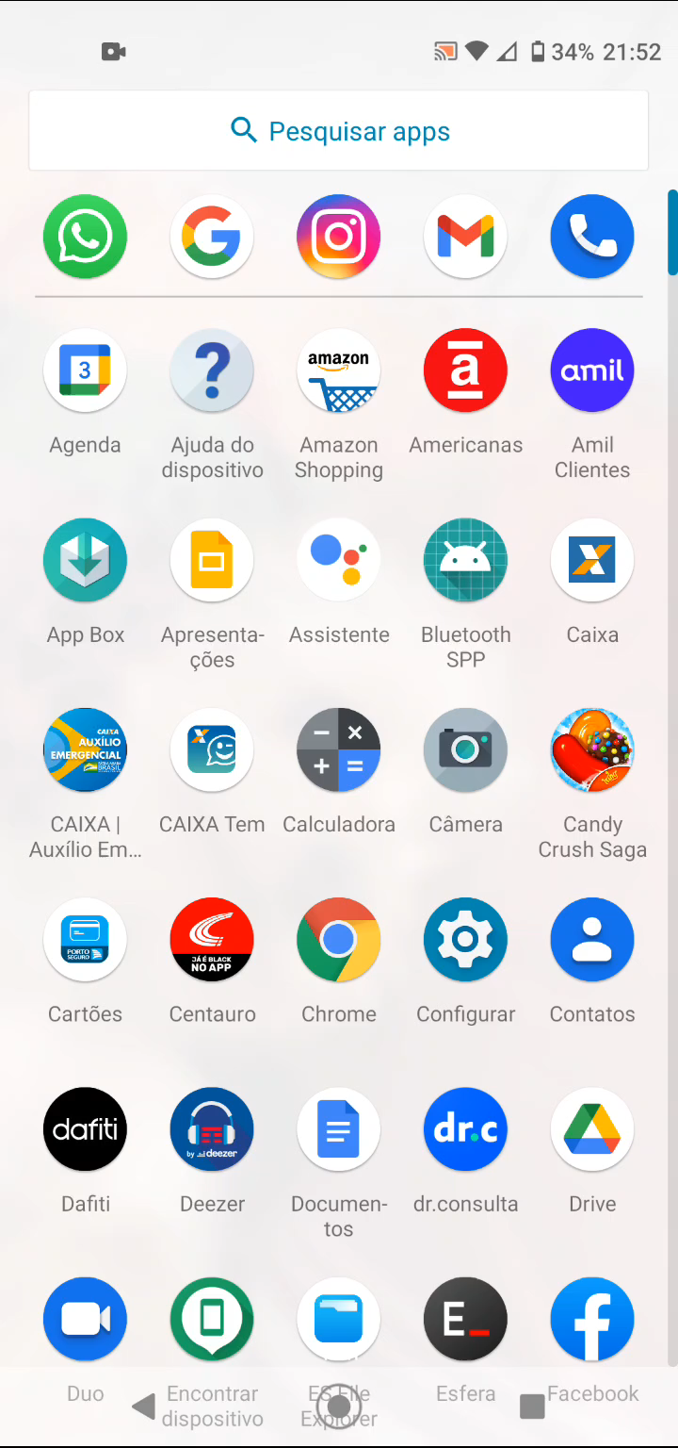
CONFIGURAÇÃO BLUETOOTH

Slide 12
MELHORIAS PARA FUTUROS PROJETOS
RECONHECIMENTO FACIAL.
RECONHECIMENTO DE VOZ.
Com o reconhecimento de faces e de voz integrando o sistema, a fechadura terá mais recursos que certamente irão aumentar a praticidade no ato de abrir a porta.

Slide 13
AGRADECIMENTOS
Nossos sinceros agradecimentos ao professor Wagner Ribeiro , e aos orientadores do projeto, o professor Helton Almeida, e o professor Carlos Zoboli.

